Slide 1
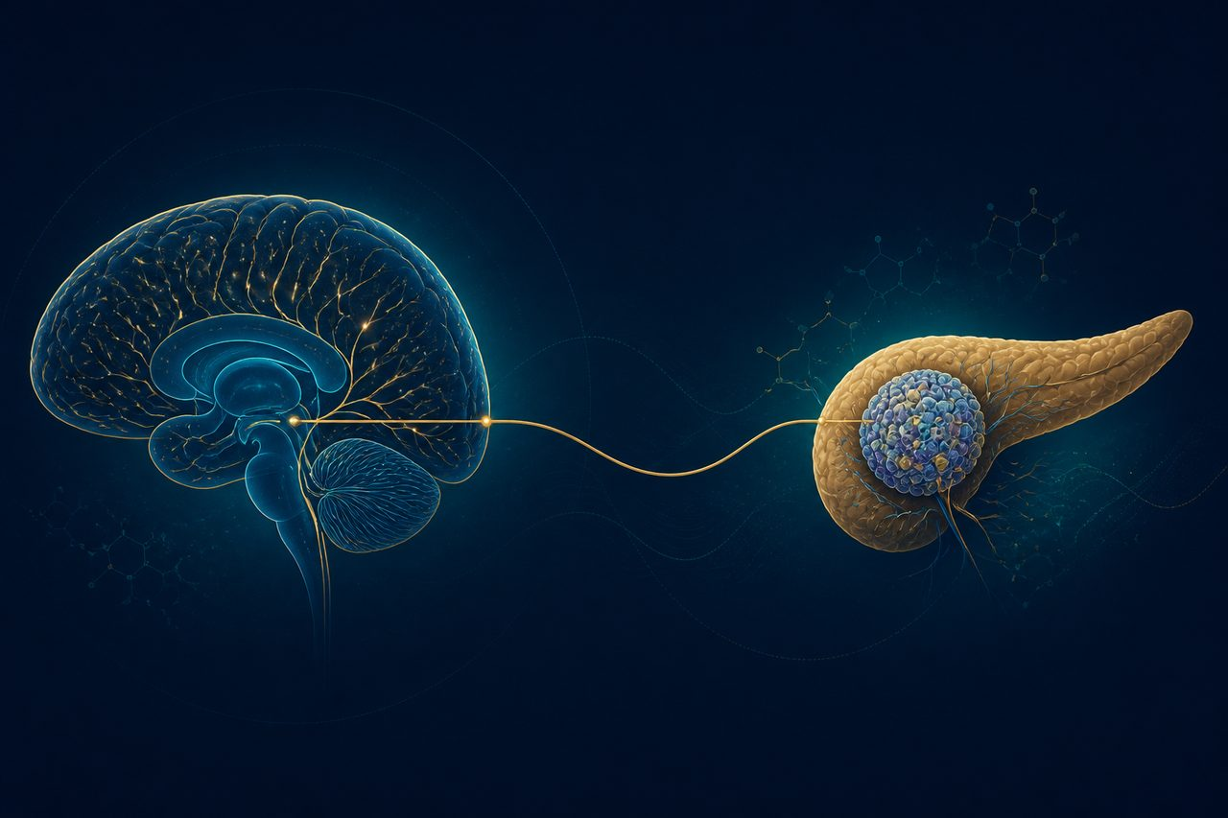


Université Libanaise Faculté de Pharmacie
THÈSE · DOCTOR IN PHARMACY PRACTICE
Agonistes du GLP-1 : mise au point et potentiel prometteur pour la maladie de Parkinson
Sara Yousef & Wiam Bourhan Directrice de thèse : Pr. Dalia Khachman
Soutenance · 03 septembre 2026

Slide 2
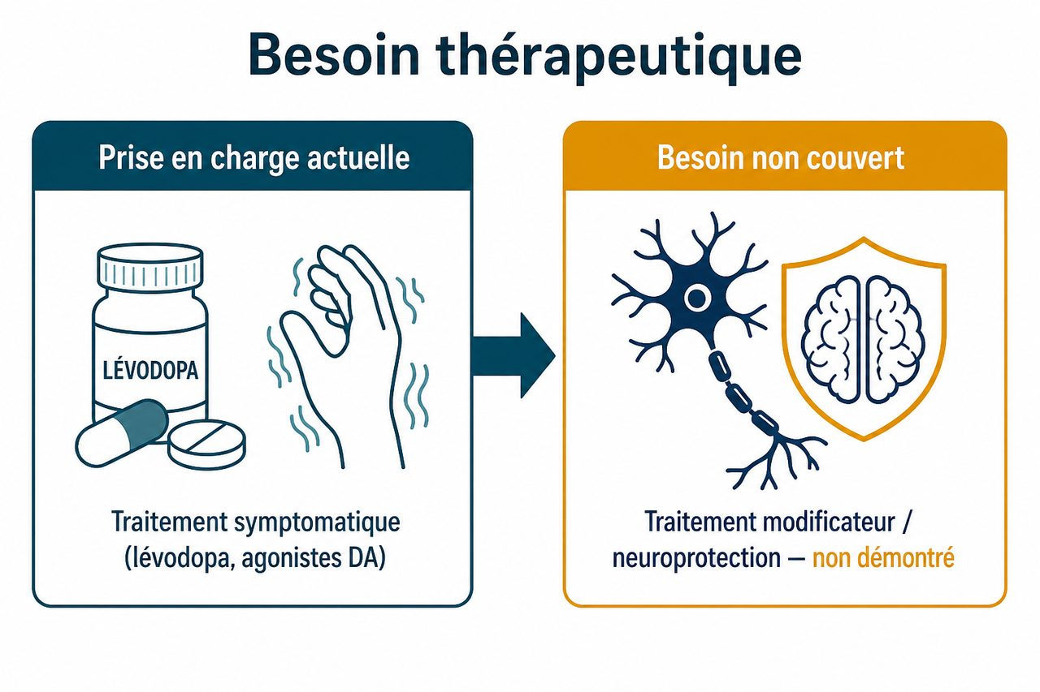
CADRAGE
Contexte et problématique
▸ Parkinson : maladie neurodégénérative progressive et invalidante.
▸ Les traitements actuels restent principalement symptomatiques.
▸ Aucun traitement n’a démontré de façon certaine un ralentissement de la neurodégénérescence.
▸ Question : les agonistes du GLP-1R peuvent-ils constituer une stratégie modificatrice ?
▸ Une plausibilité biologique n’est pas une preuve clinique.
Sara Yousef & Wiam Bourhan · Université Libanaise — Faculté de Pharmacie
2 / 21

Slide 3
CADRAGE
Objectifs de la thèse
1
2
3
4
Physiologie & pharmacologie
Bénéfices établis
Potentiel Parkinson
Rôle du pharmacien
Présenter le GLP-1, le GLP-1R et les agonistes disponibles.
Examiner DT2, obésité et protection cardio-rénale — molécule par molécule.
Évaluer de façon critique le repositionnement (préclinique et clinique).
Préciser l’accompagnement, la tolérance et la prévention du hors indication.
Sara Yousef & Wiam Bourhan · Université Libanaise — Faculté de Pharmacie
3 / 21

Slide 4
CADRAGE
Plan de la présentation
Parcours : du médicament métabolique à la question neurologique
I
II
III
IV
GLP-1 et agonistes
Applications validées
Potentiel Parkinson
Limites et pharmacien
Physiologie, DPP-4, récepteur, molécules non interchangeables
DT2, obésité, cardio-rénal, tolérance
Mécanismes, préclinique, LIXIPARK, Exenatide-PD3
Pas d’indication hors essai ; sécurisation de l’usage
Sara Yousef & Wiam Bourhan · Université Libanaise — Faculté de Pharmacie
4 / 21

Slide 5
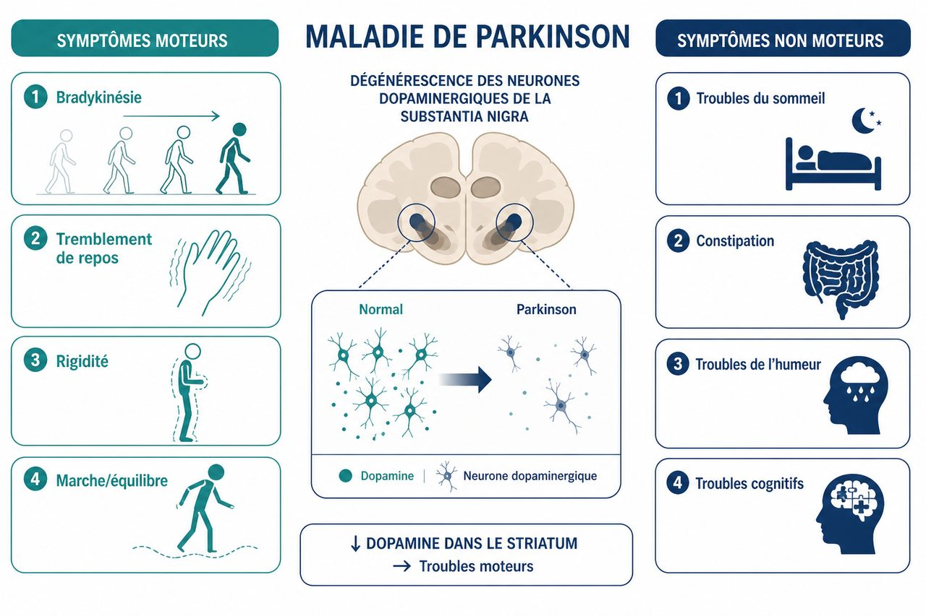
I. GLP-1 ET PHARMACOLOGIE
Parkinson : un besoin thérapeutique majeur
▸ Triade motrice : bradykinésie, tremblement de repos, rigidité.
▸ Symptômes non moteurs fréquents : constipation, sommeil, humeur, cognition.
▸ Perte progressive des neurones dopaminergiques de la substance noire.
▸ Aucun traitement n’a démontré de façon certaine un ralentissement de la neurodégénérescence.
Sara Yousef & Wiam Bourhan · Université Libanaise — Faculté de Pharmacie
5 / 21

Slide 6
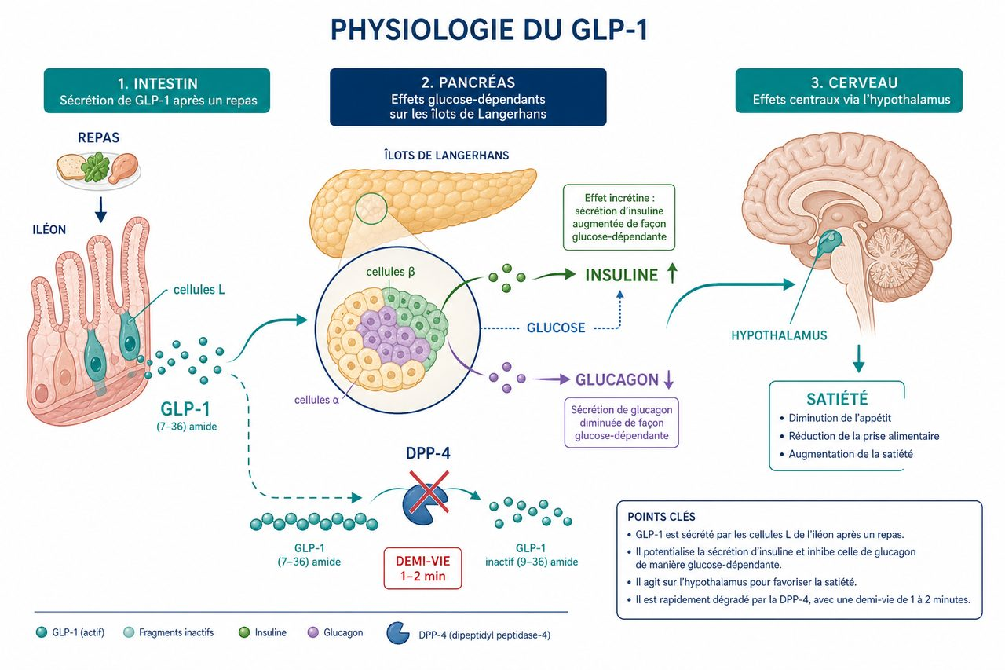
I. GLP-1 ET PHARMACOLOGIE
GLP-1 : physiologie et effet incrétine
▸ Hormone incrétine issue des cellules L intestinales, après les repas.
▸ Insulinosécrétion glucose-dépendante.
▸ Diminue le glucagon en hyperglycémie.
▸ Ralentit la vidange gastrique et favorise la satiété.
▸ Régulation glycémique et énergétique.
Sara Yousef & Wiam Bourhan · Université Libanaise — Faculté de Pharmacie
6 / 21

Slide 7
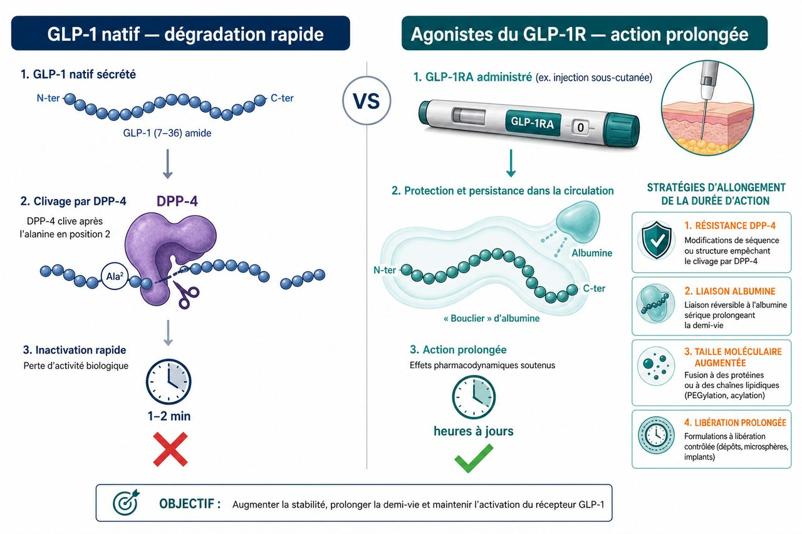
I. GLP-1 ET PHARMACOLOGIE
Pourquoi développer des agonistes du GLP-1R ?
▸ Demi-vie du GLP-1 endogène : environ 1 à 2 minutes.
▸ Inactivation rapide, principalement par la DPP-4.
▸ Le peptide natif n’est pas un médicament utilisable.
▸ Les analogues visent à :
○ Résister à la DPP-4
○ Prolonger l’exposition systémique
○ Permettre une administration quotidienne ou hebdomadaire
Sara Yousef & Wiam Bourhan · Université Libanaise — Faculté de Pharmacie
7 / 21

Slide 8
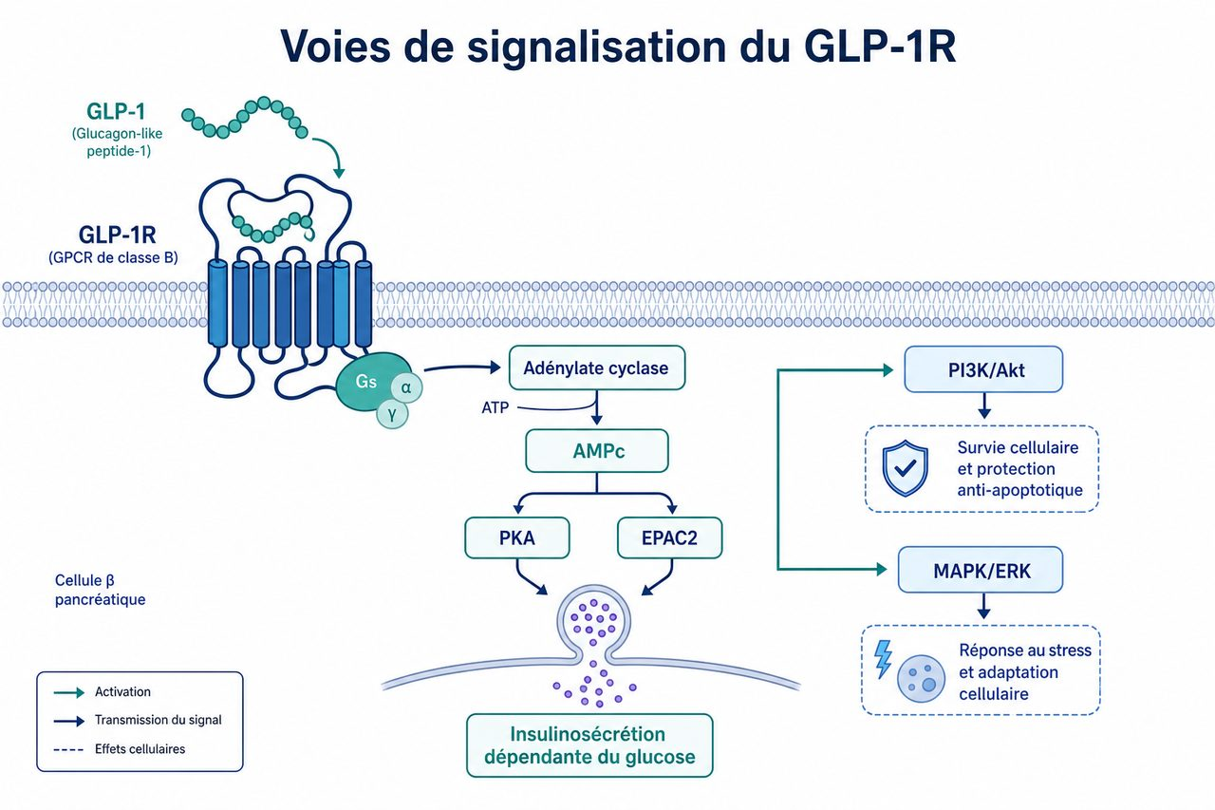
I. GLP-1 ET PHARMACOLOGIE
Récepteur du GLP-1 et voies de signalisation
▸ GLP-1R : récepteur couplé aux protéines G (Gs).
▸ Augmentation de l’AMPc → PKA / EPAC2.
▸ Dans la cellule β : sécrétion d’insuline glucose-dépendante.
▸ Modulation possible de PI3K/Akt et MAPK/ERK.
▸ Dans les modèles : survie cellulaire et réponse au stress — pas une preuve humaine.
Sara Yousef & Wiam Bourhan · Université Libanaise — Faculté de Pharmacie
8 / 21

Slide 9
I. GLP-1 ET PHARMACOLOGIE
Les agonistes du GLP-1R ne sont pas interchangeables
▸ Même cible, mais structures, demi-vies, administrations et expositions tissulaires différentes — pas d’effet neurologique de classe a priori.
Famille | Molécules | Particularité
Dérivés de l’exendine-4 | Exénatide, lixisénatide | Action plutôt courte ; évalués dans Parkinson
Analogues du GLP-1 humain | Liraglutide, dulaglutide, sémaglutide | Action prolongée ; données CV / rénales pour certains
Double agoniste GIP/GLP-1 | Tirzépatide | Non sélectif du GLP-1R — à distinguer de la classe
Sara Yousef & Wiam Bourhan · Université Libanaise — Faculté de Pharmacie
9 / 21

Slide 10
II. APPLICATIONS VALIDÉES
Profils pharmacocinétiques et implications pratiques
Molécule | Demi-vie | Administration | Particularité
Exénatide | Quelques heures (std) | 2×/j ou LP 1×/sem. | Action courte / LP ; évalué dans PD
Lixisénatide | ~3 h | 1×/j | Postprandial ; LIXIPARK
Liraglutide | ~13 h | 1×/j | DT2 ; obésité selon la dose
Dulaglutide | ~5 j | 1×/sem. | Bénéfice CV (REWIND)
Sémaglutide | ~1 sem. | 1×/sem. ou oral | CV (SUSTAIN-6, SELECT) ; rénal (FLOW)
Action courte : davantage le postprandial (vidange). Action prolongée : davantage le jeûne / HbA1c ; tachyphylaxie gastrique possible.
Sara Yousef & Wiam Bourhan · Université Libanaise — Faculté de Pharmacie
10 / 21

Slide 11
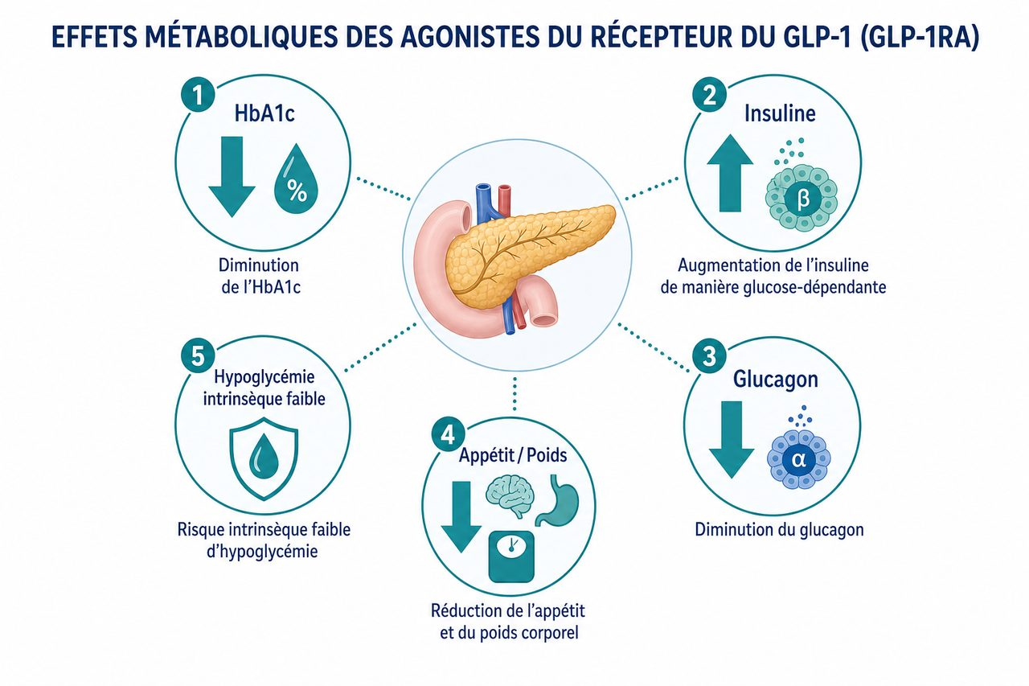
II. APPLICATIONS VALIDÉES
Place dans le diabète de type 2
▸ Réduction de l’HbA1c, glycémies à jeun et postprandiales.
▸ Faible risque intrinsèque d’hypoglycémie hors insuline ou sulfamides.
▸ Diminution du glucagon en hyperglycémie ; satiété et poids.
▸ Choix individualisé : risque cardio-rénal, poids, tolérance, préférences.
Sara Yousef & Wiam Bourhan · Université Libanaise — Faculté de Pharmacie
11 / 21

Slide 12
II. APPLICATIONS VALIDÉES
Obésité et bénéfices cardio-rénaux
Des molécules et des populations précises — pas un effet de classe automatique
Essai | Molécule | Population | Message clé
LEADER | Liraglutide | DT2, haut risque CV | Réduction du MACE
SUSTAIN-6 | Sémaglutide | DT2, haut risque CV | Résultat favorable sur le MACE
REWIND | Dulaglutide | DT2, risque CV | Réduction du MACE
SELECT | Sémaglutide | Surpoids/obésité, MCV, sans DT2 | Réduction du MACE
FLOW | Sémaglutide | DT2 et MRC | Réduction des événements rénaux majeurs
Sara Yousef & Wiam Bourhan · Université Libanaise — Faculté de Pharmacie
12 / 21

Slide 13
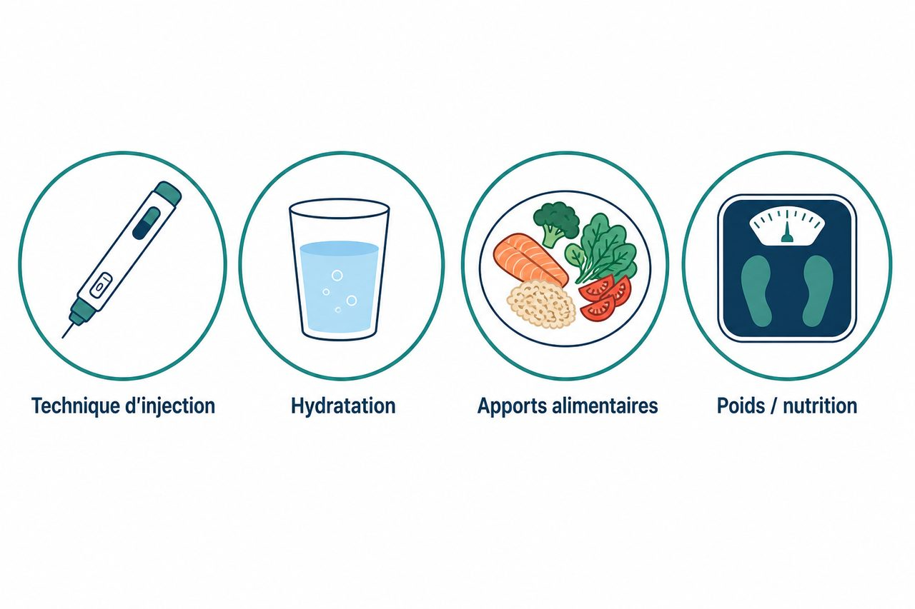
II. APPLICATIONS VALIDÉES
Tolérance et rôle du pharmacien
▸ EI digestifs fréquents : nausées, vomissements, diarrhée, constipation, douleurs, ↓ appétit.
▸ La titration progressive améliore souvent la tolérance.
▸ Surveiller hydratation, poids, apports et hypoglycémie si insuline / sulfamides.
▸ Éducation : technique d’injection, conservation, oubli.
Sara Yousef & Wiam Bourhan · Université Libanaise — Faculté de Pharmacie
13 / 21

Slide 14
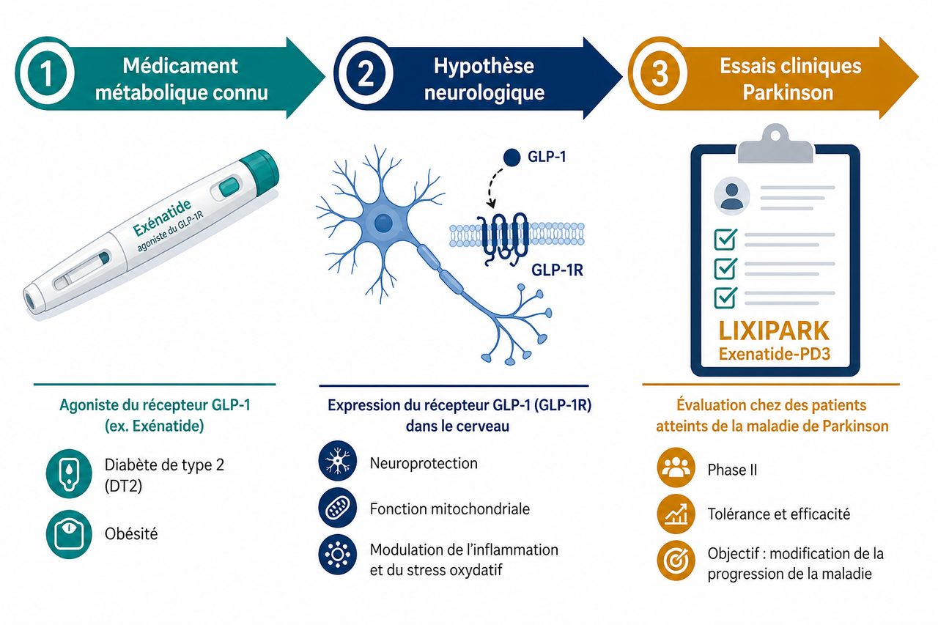
III. POTENTIEL DANS PARKINSON
Pourquoi envisager un repositionnement ?
▸ Médicaments déjà connus (pharmacologie, clinique, pharmacovigilance).
▸ Plausibilité biologique : métabolisme, inflammation, mitochondries, neurodégénérescence.
▸ L’efficacité dans le DT2 ou l’obésité ne prédit pas une efficacité neurologique.
▸ Une démonstration spécifique dans Parkinson reste indispensable.
Sara Yousef & Wiam Bourhan · Université Libanaise — Faculté de Pharmacie
14 / 21

Slide 15
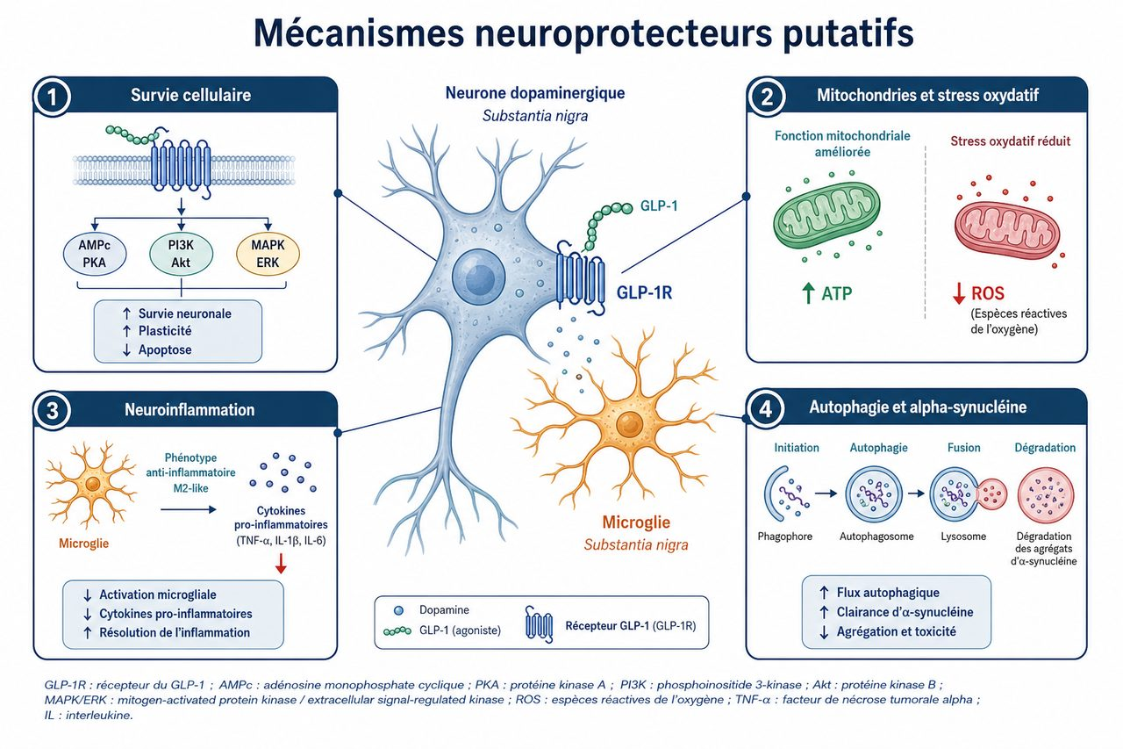
III. POTENTIEL DANS PARKINSON
Mécanismes neuroprotecteurs potentiels
▸ Activation AMPc/PKA, PI3K/Akt, MAPK/ERK.
▸ Survie cellulaire et réduction de signaux pro-apoptotiques (modèles).
▸ Meilleure réponse au stress et modulation du métabolisme énergétique.
▸ Ce sont des hypothèses précliniques, non une preuve thérapeutique.
Sara Yousef & Wiam Bourhan · Université Libanaise — Faculté de Pharmacie
15 / 21

Slide 16
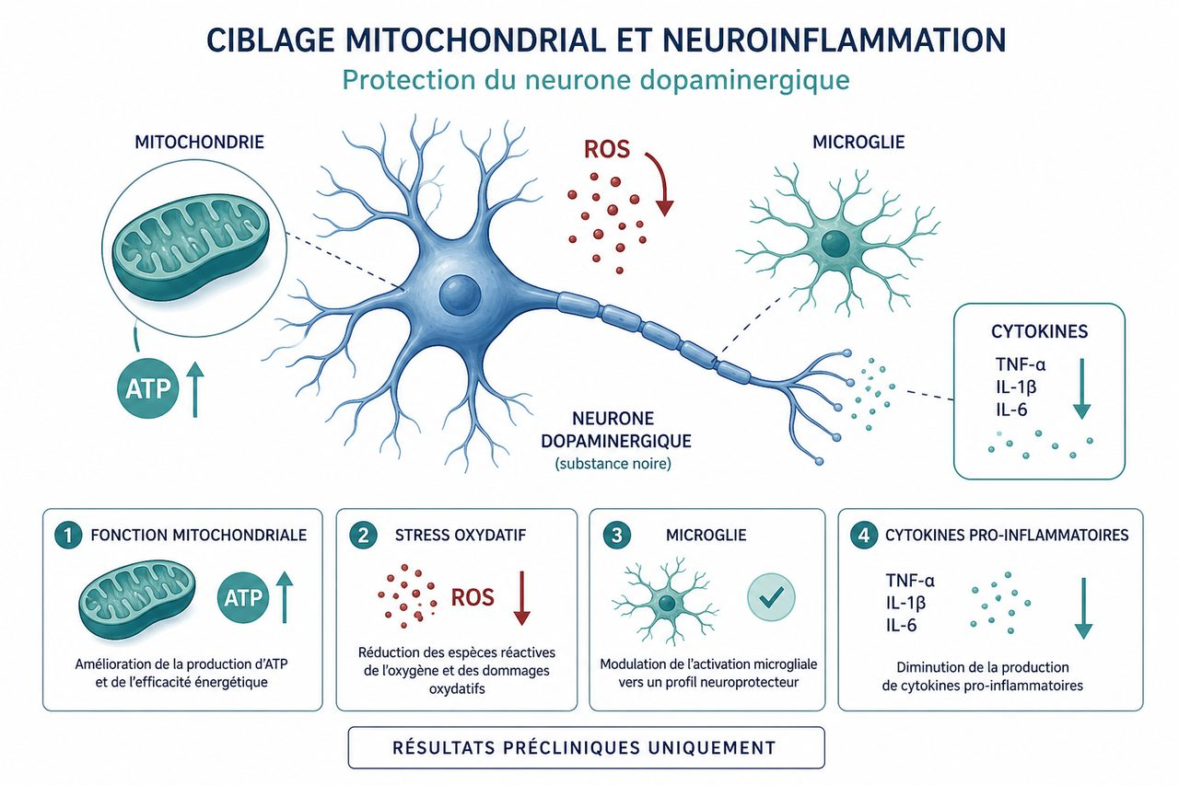
III. POTENTIEL DANS PARKINSON
Mitochondries, stress oxydatif et neuroinflammation
▸ La dysfonction mitochondriale fragilise les neurones dopaminergiques.
▸ Dans certains modèles : meilleurs paramètres mitochondriaux, ↓ marqueurs oxydatifs.
▸ Modulation de la microglie et de médiateurs pro-inflammatoires.
▸ Résultats précliniques : ils ne démontrent pas une neuroprotection humaine.
Sara Yousef & Wiam Bourhan · Université Libanaise — Faculté de Pharmacie
16 / 21

Slide 17
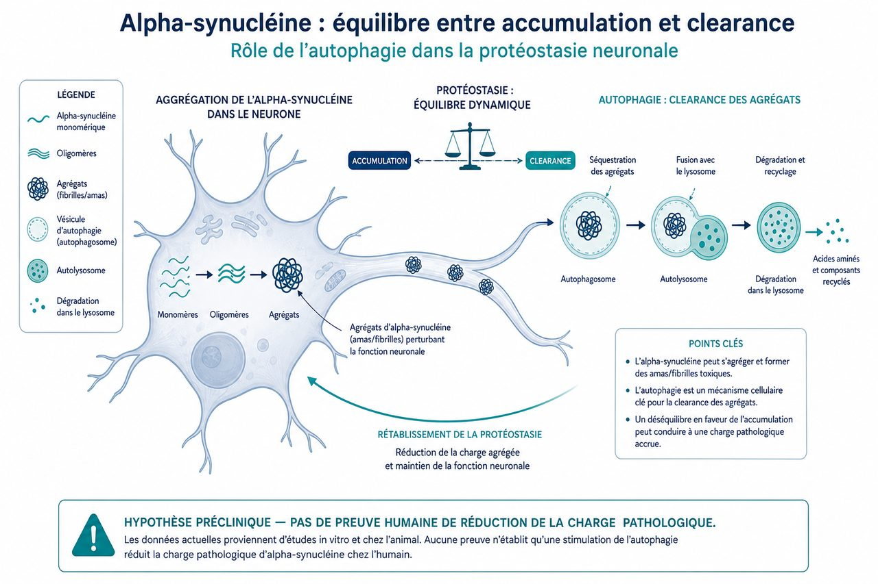
III. POTENTIEL DANS PARKINSON
Autophagie, protéostase et alpha-synucléine
▸ L’agrégation d’alpha-synucléine est centrale dans Parkinson.
▸ Certains modèles suggèrent une modulation de l’autophagie et de la protéostase.
▸ Aucune preuve que cela réduise la charge pathologique chez l’humain.
Sara Yousef & Wiam Bourhan · Université Libanaise — Faculté de Pharmacie
17 / 21

Slide 18
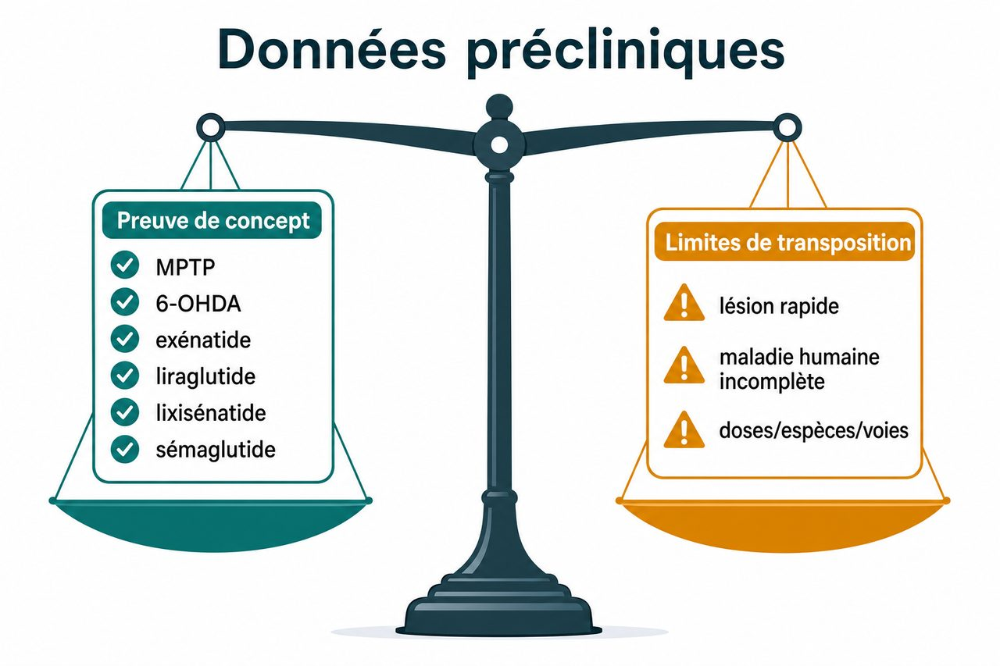
III. POTENTIEL DANS PARKINSON
Données précliniques : intérêt et limites
▸ Signaux favorables (MPTP, 6-OHDA) avec exénatide, liraglutide, lixisénatide, sémaglutide.
▸ Limites : lésions rapides, maladie humaine incomplète, doses, espèces, voies.
▸ Ces modèles justifient des essais — ils ne prouvent pas l’efficacité clinique.
Sara Yousef & Wiam Bourhan · Université Libanaise — Faculté de Pharmacie
18 / 21

Slide 19
III. POTENTIEL DANS PARKINSON
Essais cliniques : résultats contrastés
Essai | Molécule | Design | Résultat principal
Phase II exénatide | Exénatide hebdo | Signal exploratoire | Amélioration motrice OFF suggérée — puissance limitée
LIXIPARK | Lixisénatide 1×/j | Ph. II ; n=156 ; PD précoce ; 12 mois | Δ ajustée 3,08 pts MDS-UPDRS III vs placebo
Exenatide-PD3 | Exénatide hebdo | Ph. III ; n=194 ; 96 semaines | Pas de différence sur le MDS-UPDRS III OFF
LIXIPARK : −0,04 vs +3,04 points (MDS-UPDRS III) ; nausées/vomissements plus fréquents. Pas d’effet de classe : un signal avec le lixisénatide n’implique pas un bénéfice de l’exénatide, ni l’inverse.
LIXIPARK, NEJM 2024 · Exenatide-PD3, phase III
19 / 21

Slide 20
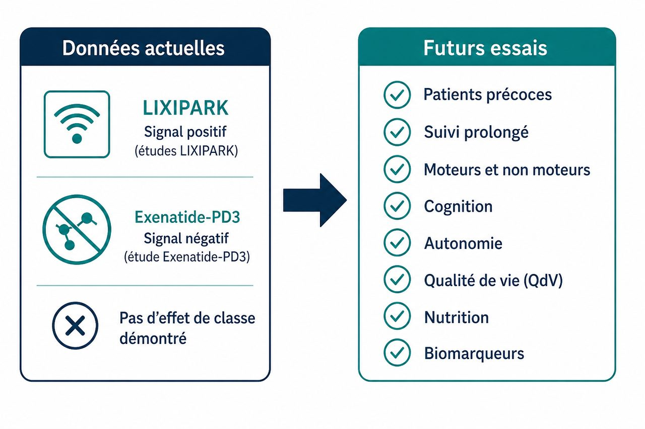
IV. LIMITES ET PERSPECTIVES
Interprétation critique et perspectives
▸ LIXIPARK : signal encourageant, mais phase II et suivi court.
▸ Exenatide-PD3 : résultat négatif majeur pour l’exénatide.
▸ Aucun effet de classe démontré.
▸ Futurs essais :
○ Patients précoces, mieux stratifiés
○ Suivi prolongé
○ Moteurs et non moteurs, cognition, autonomie, QdV, nutrition, biomarqueurs
Distinction : plausibilité ≠ signal clinique ≠ effet modificateur
20 / 21

Slide 21
CONCLUSION
Messages à retenir
1
Valeur établie
DT2 ; pour certaines molécules, obésité et protection cardio-rénale.
2
Plausibilité Parkinson
Cohérente, mais surtout préclinique.
3
Données humaines
Hétérogènes : LIXIPARK vs Exenatide-PD3.
4
Pas d’indication
Hors essai clinique, les agonistes du GLP-1R ne sont pas indiqués dans Parkinson.
5
Pharmacien
Sécurité, éducation thérapeutique, prévention des usages hors indication injustifiés.
Merci pour votre attention — Discussion
21 / 21

